Slide 1

TIẾT 24: BÀI 22:
TÁC DỤNG TỪ CỦA DÒNG ĐIỆN
TỪ TRƯỜNG

Slide 2

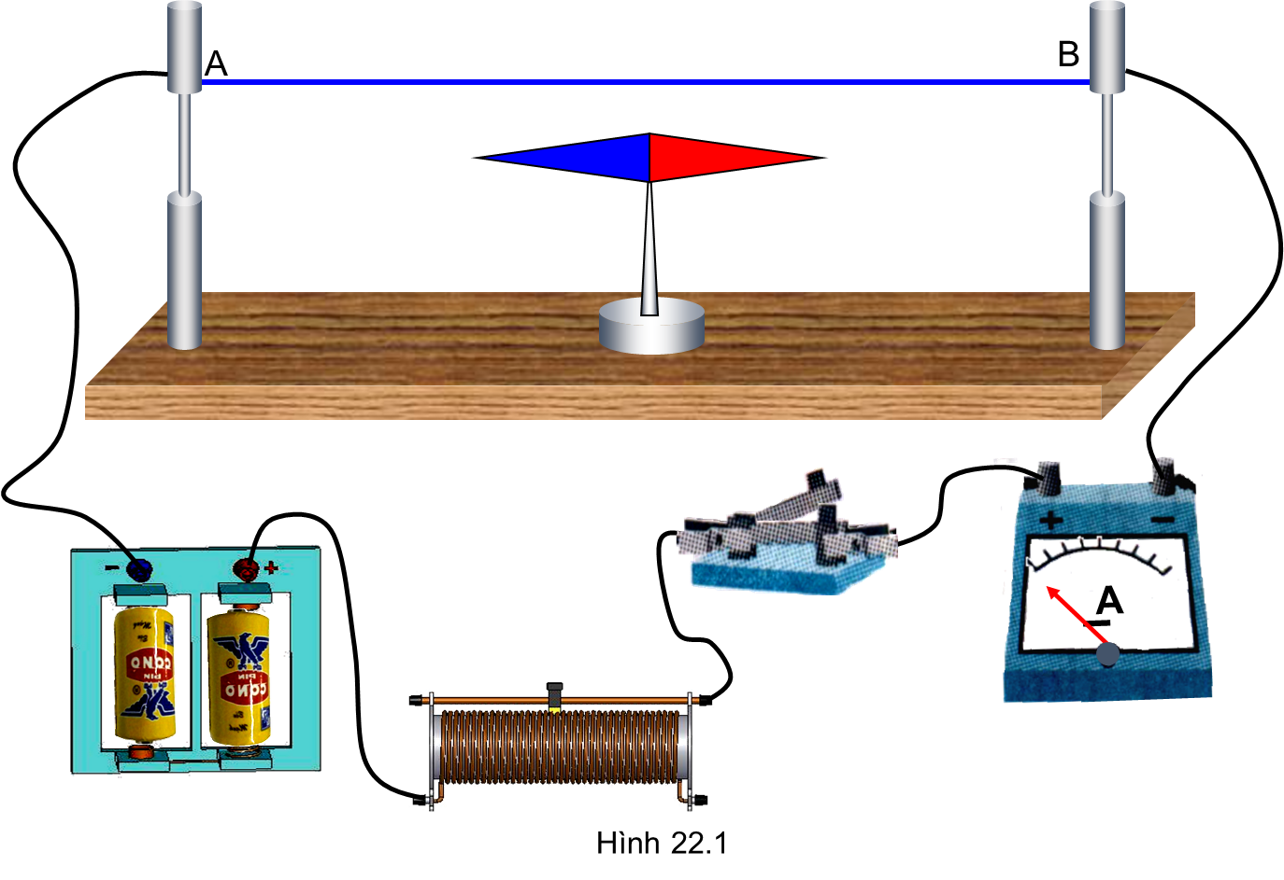
BÀI 22: TÁC DỤNG TỪ CỦA DÒNG ĐIỆN - TỪ TRƯỜNG
I. LỰC TỪ :
1- Thí nghiệm:
a. Bố trí thí nghiệm như hình vẽ
b. Quan sát thí nghiệm
C1. Đóng công tắc K. Quan sát và cho biết:
+ Hiện tượng gì xảy ra với kim nam châm.
+ Khi nằm cân bằng, kim nam châm còn song song với dây dẫn nữa không?
Trả lời
+ Kim nam châm lệch khỏi hướng Bắc - Nam
+ Lúc đã nằm cân bằng, kim nam châm không còn song song với dây dẫn nữa.

Slide 3
BÀI 22: DỤNG TỪ CỦA DÒNG ĐIỆN - TỪ TRƯỜNG
I. LỰC TỪ :
2. Kết luận:
- Dòng điện chạy qua dây dẫn thẳng hay dây dẫn có hình dạng bất kì đều gây ra tác dụng lực (gọi là lực từ) lên kim nam châm đặt gần nó. Ta nói dòng điện có tác dụng từ.

Slide 4




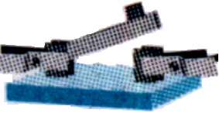
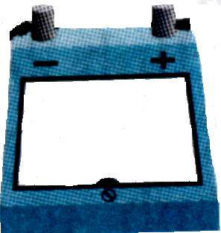

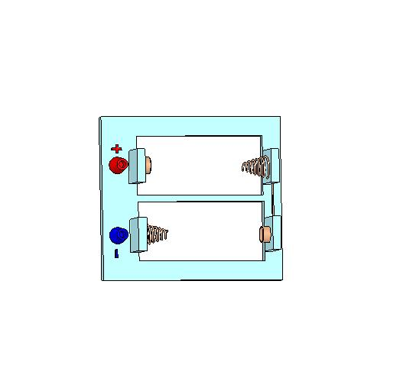

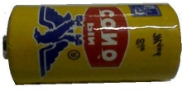

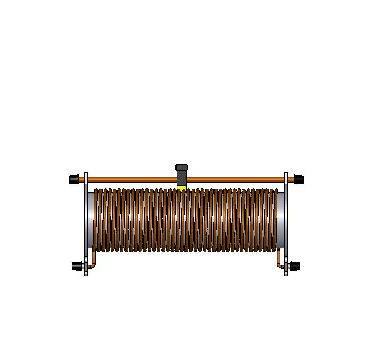
BÀI 22: DỤNG TỪ CỦA DÒNG ĐIỆN - TỪ TRƯỜNG
II. TỪ TRƯỜNG
1- Thí nghiệm:
B
A
A
Hình 22.1

Slide 5
BÀI 22: DỤNG TỪ CỦA DÒNG ĐIỆN - TỪ TRƯỜNG
II. TỪ TRƯỜNG
1- Thí nghiệm:
C2: Có hiện tượng gì xảy ra với kim nam châm?
Kim nam châm lệch khỏi hướng Nam – Bắc.
C3: Ở mỗi vị trí, sau khi nam châm đã đứng yên, xoay cho nó lệch khỏi hướng vừa xác định, buông tay. Nhận xét hướng của kim nam châm sau khi đã trở lại vị trí cân bằng.
Kim nam châm luôn luôn chỉ một hướng xác định

Slide 6
BÀI 22: DỤNG TỪ CỦA DÒNG ĐIỆN - TỪ TRƯỜNG
II. TỪ TRƯỜNG
2. Kết luận:
Không gian xung quanh nam châm, xung quanh dòng điện đều có khả năng tác dụng lực từ lên kim nam châm đặt trong nó.
Ta nói, trong không gian đó có từ trường.
Tại mỗi vị trí nhất định trong từ trường của thanh nam châm hoặc của dòng điện, kim nam châm đều chỉ một hướng xác định

Slide 7
BÀI 22: DỤNG TỪ CỦA DÒNG ĐIỆN - TỪ TRƯỜNG
II. TỪ TRƯỜNG
3. Cách nhận biết từ trường
- Dùng kim nam châm
- Nơi nào trong không gian có lực từ tác dụng lên kim nam châm thì nơi đó có từ trường.

Slide 8
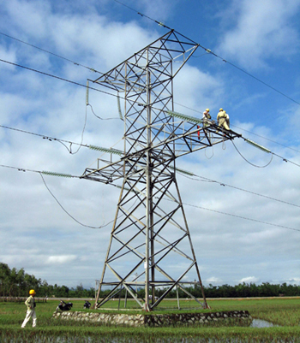
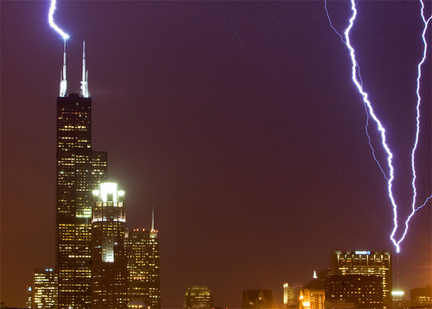
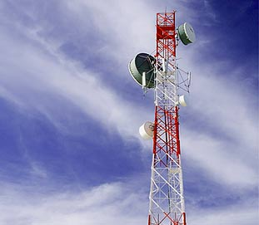


BÀI 22: DỤNG TỪ CỦA DÒNG ĐIỆN - TỪ TRƯỜNG
II. TỪ TRƯỜNG
3. Cách nhận biết từ trường
- Từ trường thường được phát hiện ở khu vực:

Slide 9
BÀI 22: DỤNG TỪ CỦA DÒNG ĐIỆN - TỪ TRƯỜNG
III. VẬN DỤNG
C4 : Nếu có một kim nam châm thì em làm thế nào để phát hiện ra trong dây dẫn AB có dòng điện hay không?
Lời giải:
Đặt kim nam châm lại gần dây dẫn AB. Nếu kim nam châm lệch hỏi hướng Nam - Bắc thì dây dẫn AB có dòng điện chạy qua.

Slide 10


Con người không cảm nhận được từ trường nhưng nhiều loài sinh vật có thể nhận biết được từ trường của Trái Đất, như chim di trú, rùa biển…Khả năng này giúp chúng định hướng và di chuyển rất xa, trên những quãng đường lên đến hàng ngàn km mà có thể chúng chưa từng đi qua.
Một thí nghiệm minh họa cho điều đó là khi buộc nam châm vào một số loài chim di trú, chúng đã bị rối loạn phương hướng và mất khả năng định vị đường bay.

Slide 11
BÀI 22: DỤNG TỪ CỦA DÒNG ĐIỆN - TỪ TRƯỜNG
III. VẬN DỤNG
C6 :Tại một điểm trên bàn làm việc, người ta thử đi thử lại vẫn thấy kim nam châm nằm dọc theo một hướng xác định, không trùng với hướng Nam - Bắc. Từ đó có thể rút ra kết luận gì về không gian xung quanh kim nam châm?
Lời giải:
Xung quanh kim nam châm có từ trường khác từ trường trái đất.

Slide 12
CÂU HỎI LUYỆN TẬP
Câu 1: Từ trường không tồn tại ở đâu?
A. Xung quanh nam châm.
B. Xung quanh dòng điện.
C. Xung quanh điện tích đứng yên.
D. Xung quanh Trái Đất.
→ Đáp án C

Slide 13
Câu 2: Dòng điện chạy qua dây dẫn thẳng hay dây dẫn có hình dạng bất kì đều gây ra tác dụng lực lên kim nam châm đặt gần nó. Lực này là:
A. lực điện
B. lực hấp dẫn
C. lực từ
D. lực đàn hồi
→ Đáp án C

Slide 14
Câu 3: Để kiểm tra xem một dây dẫn chạy qua nhà có dòng điện hay không mà không dùng dụng cụ đo điện, ta có thể dùng dụng cụ nào dưới đây?
A. Một cục nam châm vĩnh cửu.
B. Điện tích thử.
C. Kim nam châm.
D. Điện tích đứng yên.
→ Đáp án C

Slide 15


Slide 16
A
Hình 22.1

